Slide 1
파이썬 환경만들기
2018년 3월
유성준
sjyoo@sejong.ac.kr
세종대학교 컴퓨터공학과 교수
인공지능-빅데이터연구센터 센터장
http://abrc.or.kr/

Slide 2
목차
파이썬 개발환경 만들기
Jupyter Notebook 실행하기

Slide 3
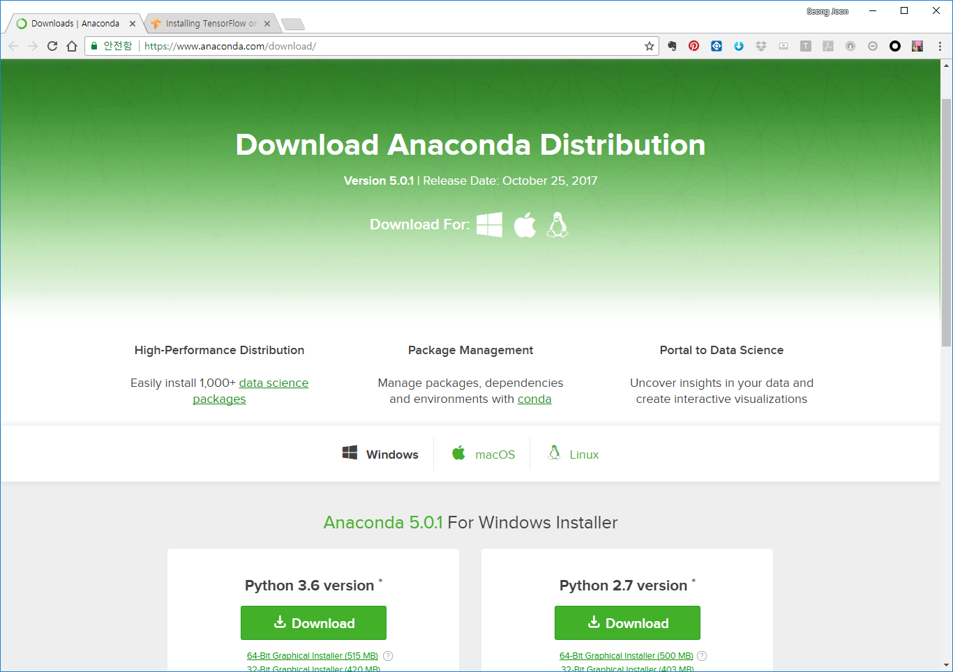
윈도우 파이썬 개발환경 구축
아나콘다를 이용하여 설치
https://www.anaconda.com/download/
Python 3.6 Version 클릭하여 다운로드
클릭

Slide 4
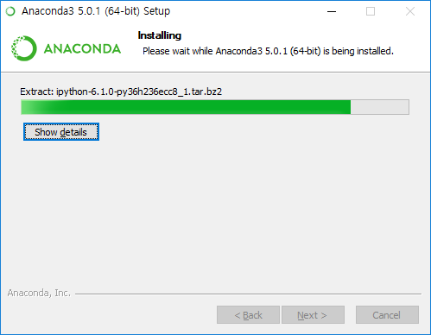
아나콘다 설치중
다운로드 받은 설치화일 실행
오른쪽과 같은 설치 실행 화면 나타남

Slide 5
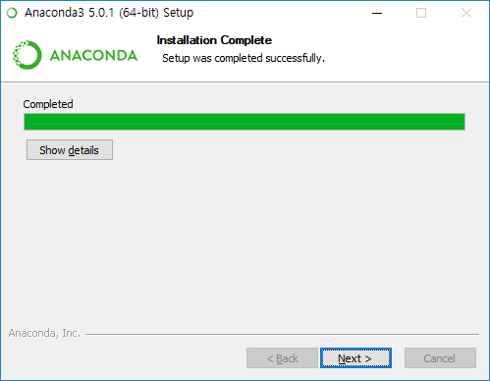
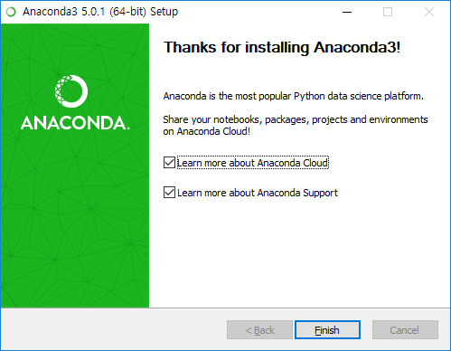
아나콘다 설치 종료

Slide 6
Jupyter Notebook 실행하기

Slide 7
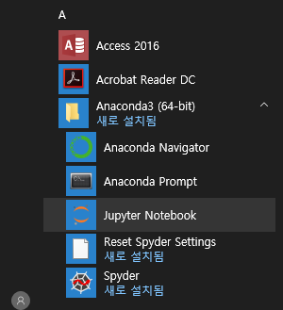
방법 1 – Anaconda Folder에서 Jupyter Notebook 클릭
클릭

Slide 8
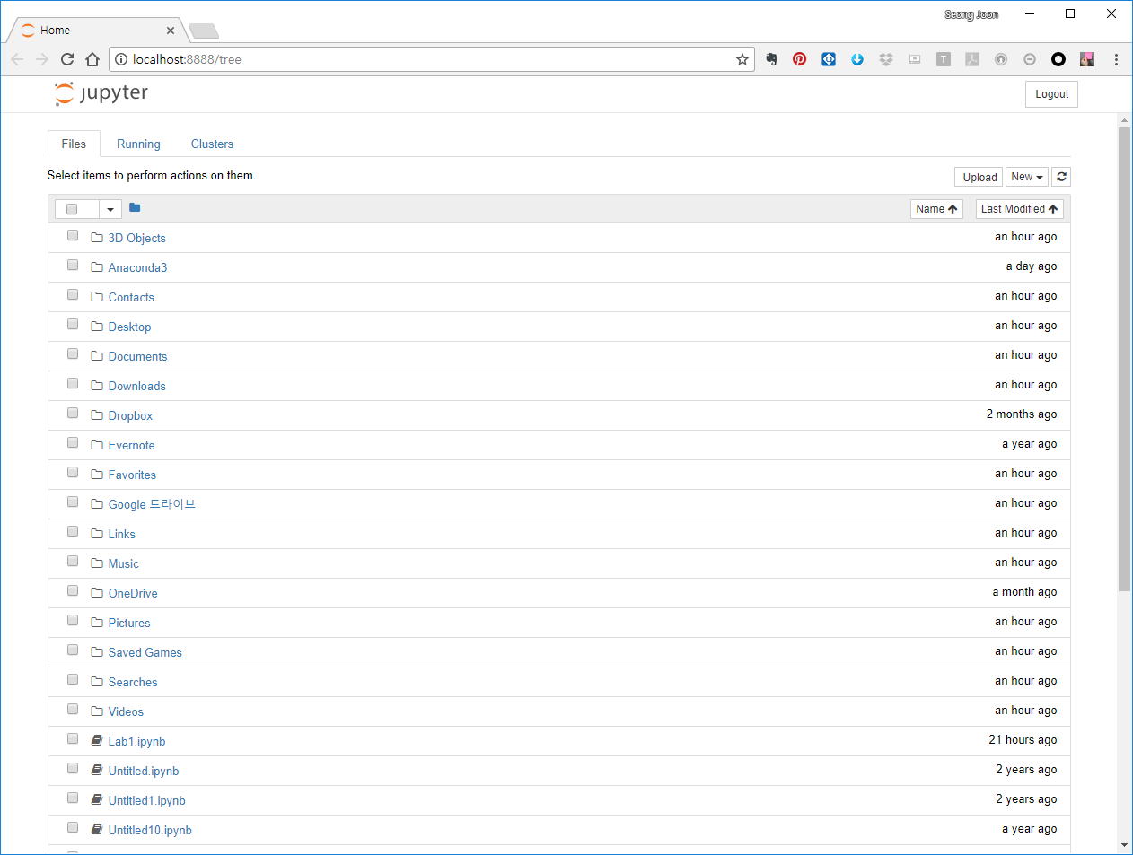
방법 1 – Anaconda Folder에서 Jupyter Notebook 클릭하면 아래와 같은 웹페이지 뜹니다.

Slide 9
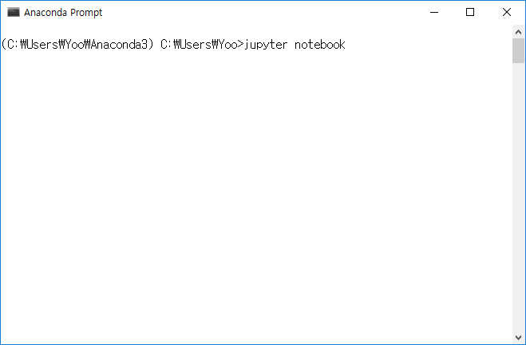
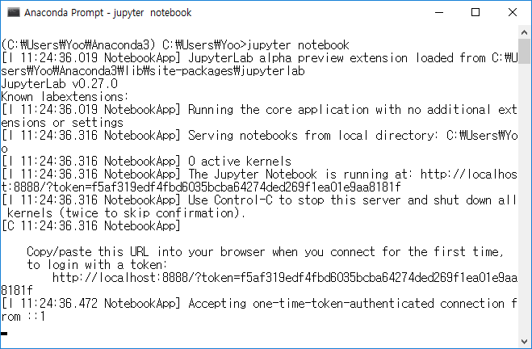
방법 2 – Anaconda Prompt에서 Jupyter Notebook 명령어 실행하면 앞과 동일한 화면 뜹니다.

Slide 10
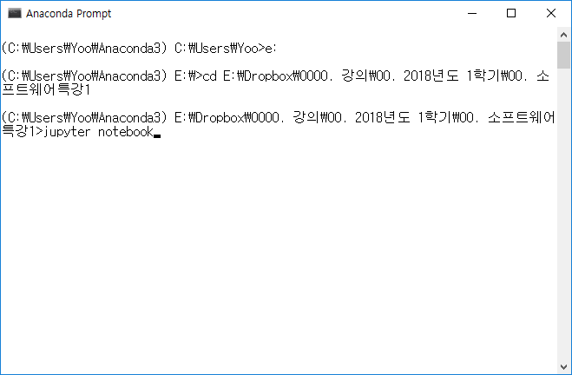
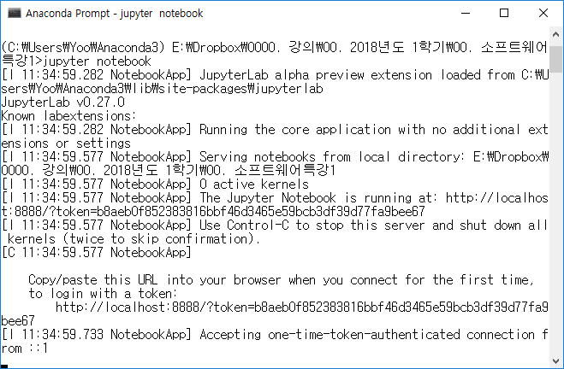
방법 3 – Anaconda Prompt에서 경로 변경후 Jupyter Notebook 명령어 실행
기본 작업 폴더를 바꾸고 싶을 때 사용
여기서는 E:\Dropbox\0000. 강의\00. 2018년도 1학기\00. 소프트웨어특강1 로 변경하여 jupyter notebook 실행

Slide 11
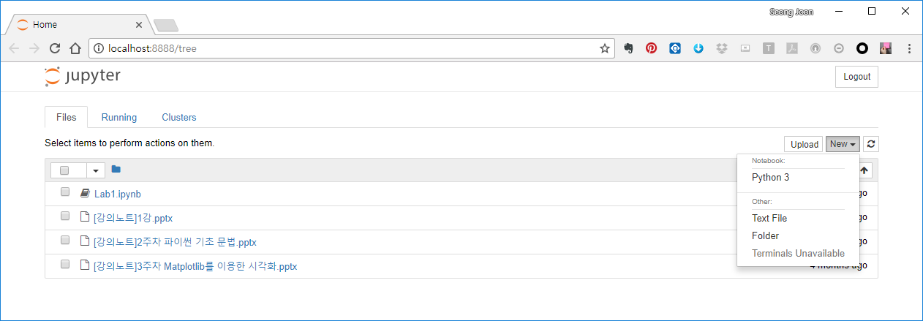
Jupyter Notebook으로 파이썬 실행하기
오른쪽 중간 위치의 New 버튼 클릭
Python3 클릭
클릭

Slide 12
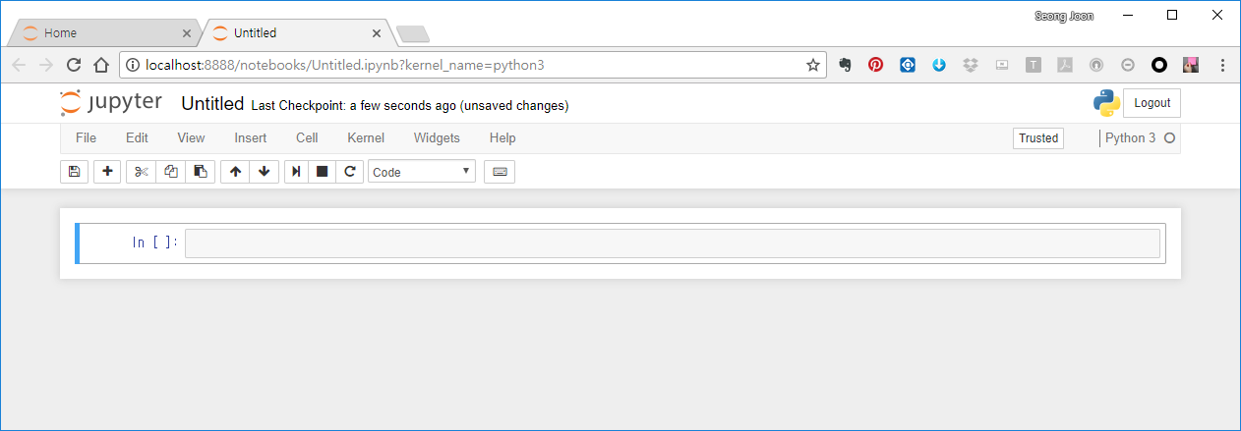
Jupyter Notebook으로 파이썬 실행하기
아래와 같은 화면에서 입력하여 시작
파이썬 구문 집어넣고 shift + enter

